Slide 1

Autores
Afonso Nobre nº 44777
Ricardo Silva nº 44837
Orientadores
José Simão
Nuno Cota

Slide 2
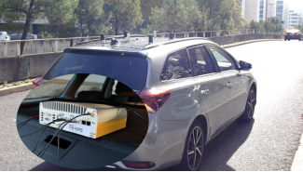
O que é o Projeto ?
Este projeto trata-se de uma aplicação mobile de medição de redes 5G.
Esta aplicação foi pensada como forma de complemento a um sistema já existente desenvolvido pelo ISEL. O mesmo continha apenas equipamentos grandes e de pouca portabilidade, normalmente instalados em veículos.
Embora o dispositivo móvel não seja tão completo quanto os seus predecessores, irá oferecer mais portabilidade e conseguirá ajudar na recolha de alguma informação.

Slide 3
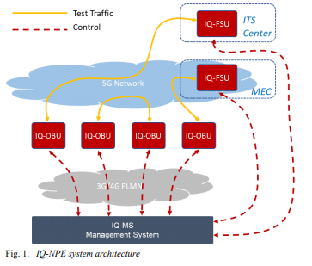
Visão Geral Da Solução
Presentemente a solução desenvolvida contém 3 componentes.
On Board Unit (OBU) – Sonda instalada em veículos com o objetivo de gerar tráfego de forma a recolher medições em diferentes pontos do mapa de uma área.
Fixed Side Units (FSU) – Software instalado em servidores espalhados por Portugal e Espanha. Este componente tem como objetivo gerar tráfego e recolher os resultados da qualidade da internet, download e upload.
Management System – Sistema responsável por receber, processar e disponibilizar toda a informação recolhida dos componentes anteriores durante os testes.

Slide 4
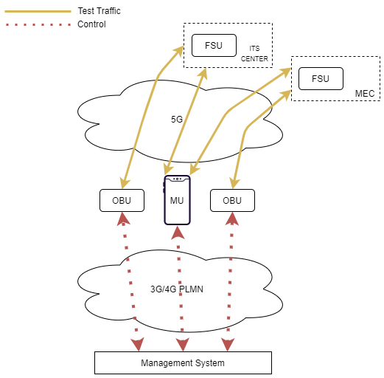
Visão Geral Após implementação Do Novo Componente MU

Slide 5
Objetivos da aplicação
A aplicação tem como objetivos:
Avaliar o desempenho de redes de comunicações móveis com auxílio de georreferenciação.
Realizar sessões de testes passivos com intervenção do utilizador.
Exportar informação das sessões de testes.
Recolher e planear a execução de planos de teste autonomamente.
Realizar os testes previamente definidos e programados sem intervenção do utilizador.

Slide 6
Tipos De testes
Passivo – Consiste na recolha de um conjunto de parâmetros de forma a não interferir no tráfego da rede do dispositivo. Estes parâmetros podem variar, por exemplo, entre dados de débito binário, dados de georreferenciação e dados de qualificação do sinal de rede.
Ativo – Testes ativos são testes que têm como objetivo causar tráfego intencional na rede, de forma a conseguir uma avaliação da qualidade e cobertura da mesma. A realização de uma sequência de Pings e troca de ficheiros via FTP são alguns dos exemplos deste tipo de testagem.

Slide 7
Como são feitos os testes?
Sessões de Testes - Têm como propósito fazer a realização de testes passivos com o intuito de armazenar os seus resultados no dispositivo de forma a possibilitar ao utilizador a visualização e a extração, para ficheiro .xls, de todos os resultados recolhidos. O objetivo desta funcionalidade é permitir ao utilizador fazer uma consulta posterior dos resultados que foram obtidos no momento da recolha. Estes testes não são reportados para o sistema de gestão.
Planos de Testes – Testes fornecidos pelo sistema de gestão via Web API e consistem numa lista de diferentes tipos de testes que são executados pela aplicação de forma autónoma e sem interação do utilizador. Os testes provenientes de cada plano podem ser de natureza passiva ou ativa;

Slide 8
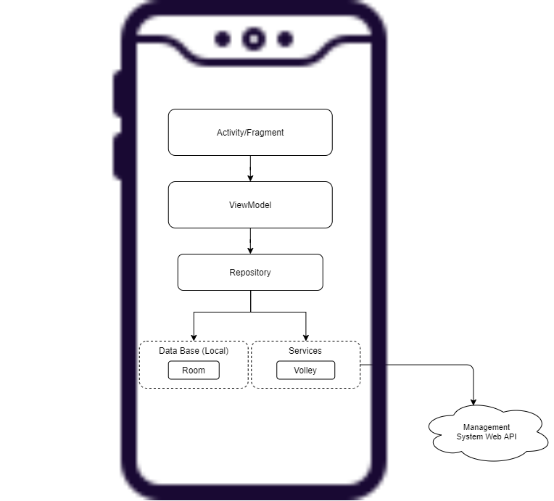
Arquitetura e Aspetos Técnicos
Existem 2 atividades:
Login
Detentora da lógica de aplicação de fragmentos.
Cada fragmento tem acesso ao viewmodel.
O viewmodel é a ponte de comunicação entre o fragmento e a base de dados. Pela observação do retorno de algumas das suas funções, é possível obter os valores dos dados

Slide 9
Arquitetura e Aspetos Técnicos
A layer de base de dados que tem como função guardar e recolher informação de testes realizados.
A layer de Services tem como função comunicar com a API já existente.

Slide 10
Arquitetura e Aspetos Técnicos
Existem dois componentes core que não estão representados sendo eles:
Job Scheduler: Este é um foreground service com mecanismos de background responsável por receber os tipos de testes passivos a executar e realizar a execução dos mesmos.
Workers: Background services responsáveis por um conjunto de operações a realizar periodicamente como por exemplo:
Execução de conexões de controlo com o Management System.
Recolher planos de testes vindos do Management System.
Executar e reportar os resultados dos planos de testes realizados para o Management System.

Slide 11

Demonstração Da Aplicação

Slide 12
Trabalho Futuro
Reforçar os testes executados pelo dispositivo aumentando a carga e a diversidade dos mesmos.
Implementar uma via de comunicação dos testes passivos feitos pelo utilizador ao Management System, para além do ficheiro xls.
Implementar um servidor FTP no dispositivo móvel.

Slide 13
Dificuldades E Desafios
Desafio de integração de um dispositivo mobile no sistema de gestão já existente.
Devido ao tempo dos testes ser indeterminado levantaram-se dois problemas:
Qual a melhor arquitetura para realizar testes mesmo quando a aplicação se encontra em background;
Comunicação entre o responsável pelos testes e a interface do utilizador.
Concretizar a sincronização da execução de testes do mesmo plano de testes (ainda que estes possam ser assíncronos por natureza), de forma a evitar interferência indesejada na rede durante a realização dos mesmos.

Slide 14





Tecnologias Usadas
Material Ui

Slide 15

Perguntas

